Slide 1
Verilog - aula 3
Antonyus Pyetro
apaf@cin.ufpe.br
Infra-estrutura de Hardware – IF674

Slide 2
Roteiro
Motivação
Circuitos Seqüênciais
Máquinas de estados

Slide 3
Motivação
Desenvolvimento de circuitos com memória
Necessitam guardar estado atual e futuro
Banco de Registradores, máquinas de estados

Slide 4
Circuitos seqüênciais
Armazenam informações
Saídas baseadas nas entradas e no estado atual
Circuitos com memória
Registradores
Normalmente sincronizados por sinal externo
clock
Clock
1
0
t

Slide 5
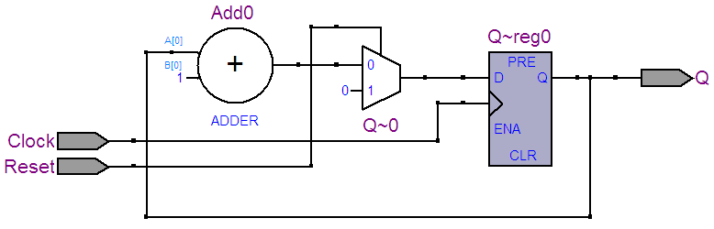
Verilog - Circuitos Seqüênciais
always @ (posedge Clock) begin
if (Reset)
Q <= 0
else
Q <= Q + 1;
end
Trigado na subida do clock
Reset síncrono
Período dado pelo tempo de propagação combinacional

Slide 6
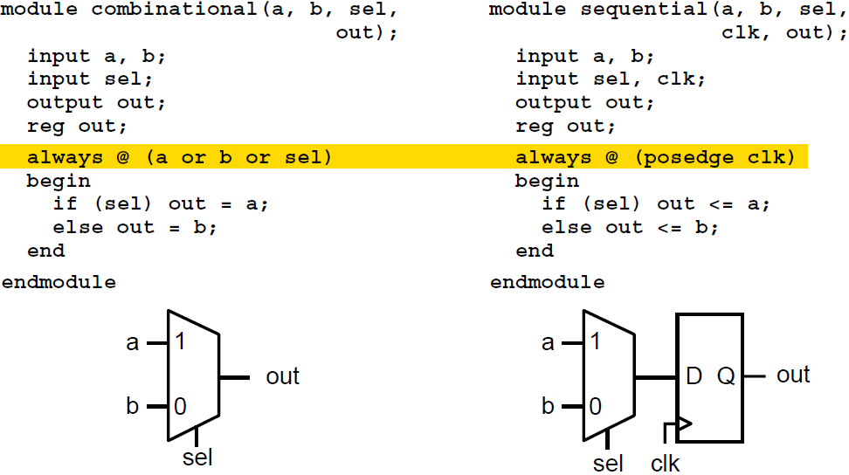
Combinacionais Vs Seqüênciais

Slide 7
Máquinas de Estados
Cada estado produz uma saída
Dependendo das entradas e condições internas troca-se de estado
Dois zeros seguidos numa string
0
E1
1
E2
1
EA
0
0/1

Slide 8
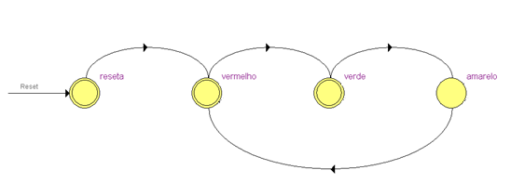
Verilog - Máquina de Estados
parameter reg[1:0] reseta = 0, vermelho = 1,verde = 2, amarelo = 3;
always @ (posedge Clock) begin
if (Reset)
state <= reseta;
else
case(state)
reseta:
state <= vermelho;
vermelho:
state <= verde;
verde :
state <= amarelo;
amarelo:
state <= vermelho;
endcase
end

Slide 9
Exercício
Banco de registradores
10 Registradores de 32bits
Entradas: clk, rst(síncrono), rd, wr, datain, addr_w, addr_r
Saída: dataout
Permite leitura e escrita concorrente (não no mesmo registrador)

Slide 10
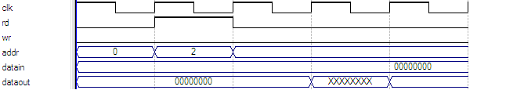
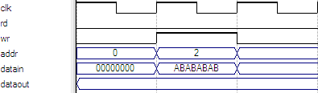
Ex leitura do reg. de end. 2
Ex de escrita em reg.

Slide 11
Referências
www/~apaf/if674
Manual de referência da linguagem
verilog3

